Slide 1
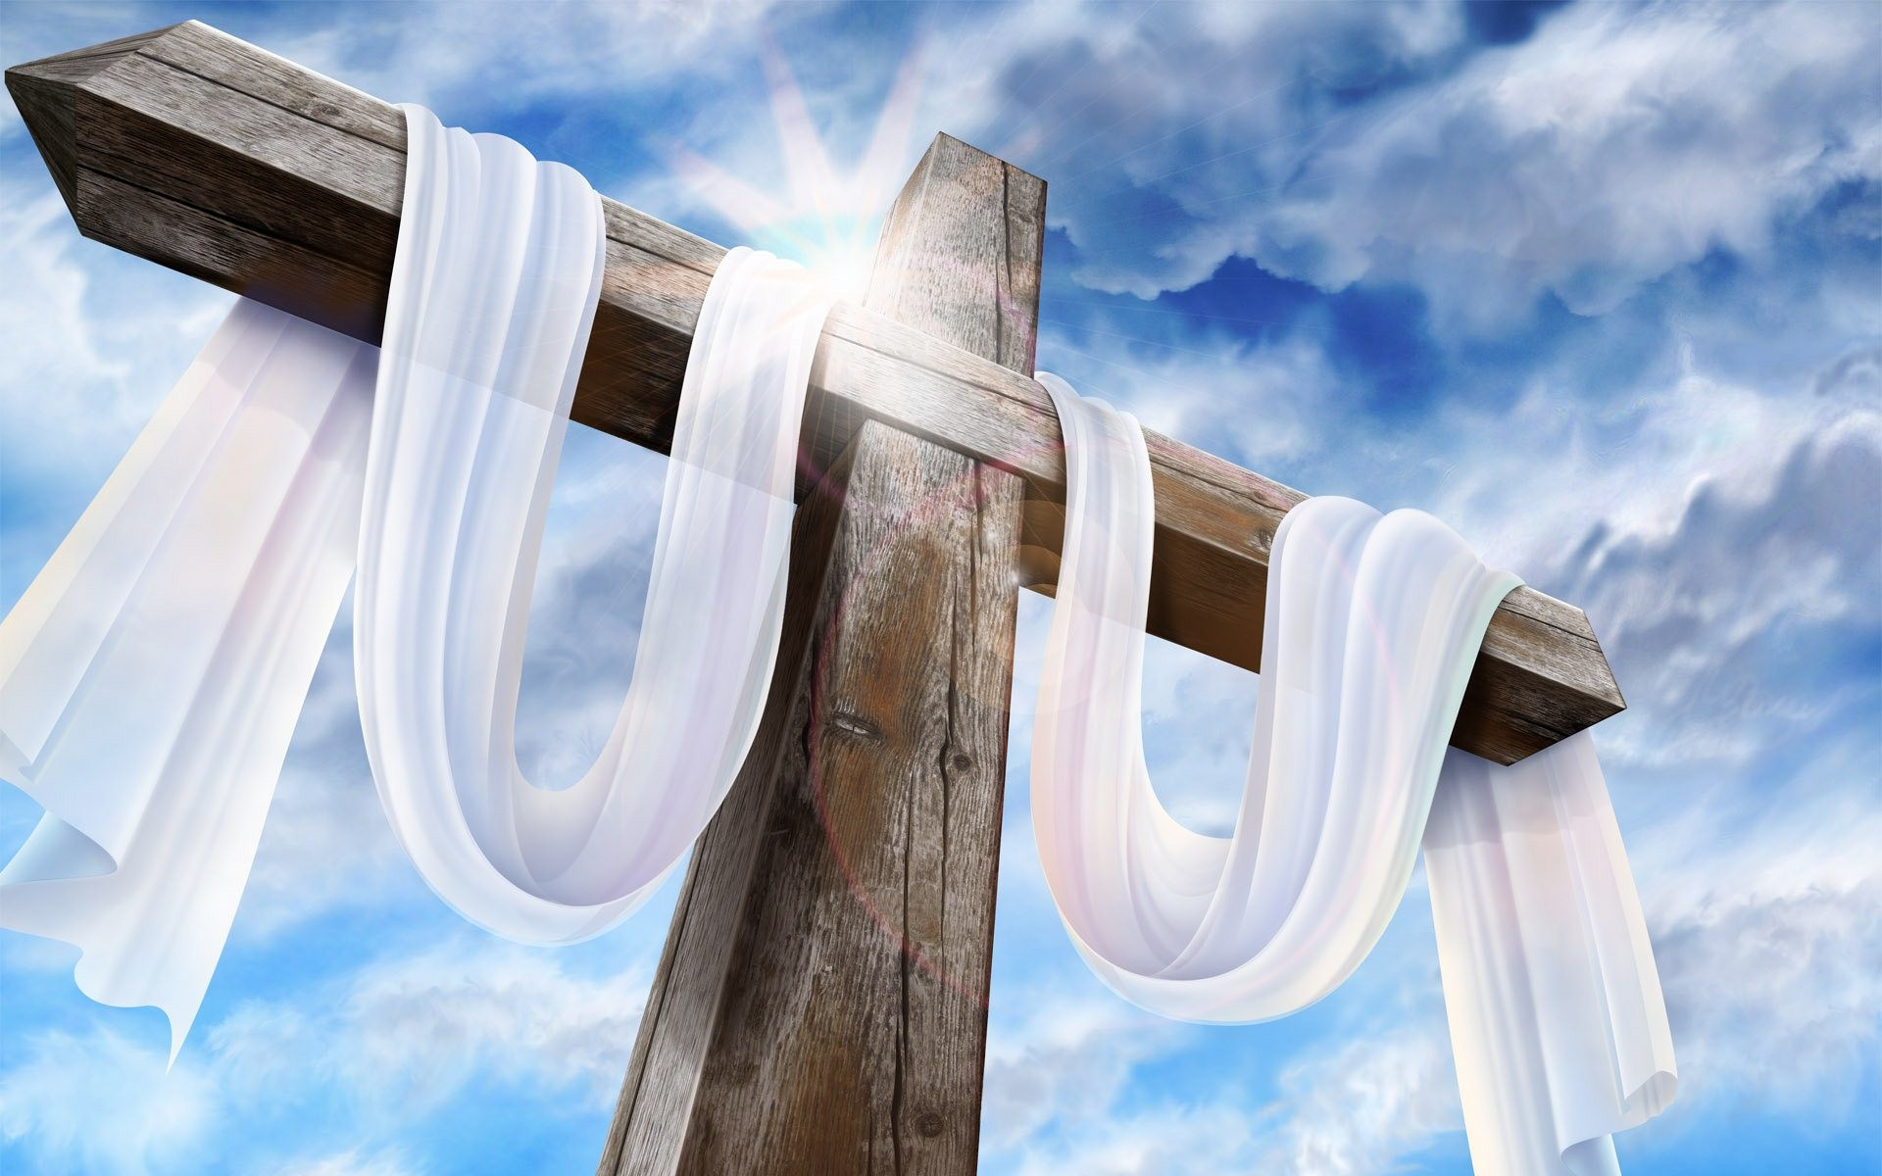
Evangelische Kerk Koekelare
Prediking zondag 31 maart 2024
De kern van ons geloof – Jezus stond op uit de dood!

Slide 2
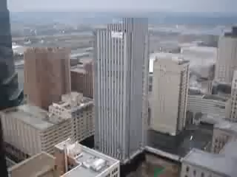
Het effect van bewuste, gerichte vernietiging

Slide 3
De kern van ons geloof: de opstanding van Jezus Christus
We starten met de kern van ons geloof, namelijk de opstanding van Jezus Christus.
1 Korinthe 15:12-19 [HSV]
[12] Als nu van Christus gepredikt wordt dat Hij uit de doden is opgewekt, hoe kunnen sommigen onder u dan zeggen dat er geen opstanding van de doden is?
[13] En als er geen opstanding van de doden is, dan is Christus ook niet opgewekt.
[14] En als Christus niet is opgewekt, dan is onze prediking zonder inhoud, en zonder inhoud is ook uw geloof.
[15] En dan blijken wij ook valse getuigen van God te zijn. Wij hebben namelijk van God getuigd dat Hij Christus heeft opgewekt, terwijl Hij Die niet heeft opgewekt als inderdaad de doden niet opgewekt worden.

Slide 4
De kern van ons geloof: de opstanding van Jezus Christus
We starten met de kern van ons geloof, namelijk de opstanding van Jezus Christus.
1 Korinthe 15:12-19 [HSV]
[16] Immers, als de doden niet opgewekt worden, is ook Christus niet opgewekt.
[17] En als Christus niet is opgewekt, is uw geloof zinloos; u bent dan nog in uw zonden.
[18] Dan zijn ook zij die in Christus ontslapen zijn, verloren.
[19] Als wij alleen voor dit leven op Christus onze hoop gevestigd hebben, zijn wij de meest beklagenswaardige van alle mensen.

Slide 5
De kern van ons geloof: de opstanding van Jezus Christus
1 Korinthe 15:12-19 [HSV]
[12] Als nu van Christus gepredikt wordt dat Hij uit de doden is opgewekt, hoe kunnen sommigen onder u dan zeggen dat er geen opstanding van de doden is?
[13] En als er geen opstanding van de doden is, dan is Christus ook niet opgewekt.
[14] En als Christus niet is opgewekt, dan is onze prediking zonder inhoud, en zonder inhoud is ook uw geloof.
[15] En dan blijken wij ook valse getuigen van God te zijn. Wij hebben namelijk van God getuigd dat Hij Christus heeft opgewekt, terwijl Hij Die niet heeft opgewekt als inderdaad de doden niet opgewekt worden.

Slide 6
De kern van ons geloof: de opstanding van Jezus Christus
1 Korinthe 15:12-19 [HSV]
[16] Immers, als de doden niet opgewekt worden, is ook Christus niet opgewekt.
[17] En als Christus niet is opgewekt, is uw geloof zinloos; u bent dan nog in uw zonden.
[18] Dan zijn ook zij die in Christus ontslapen zijn, verloren.
[19] Als wij alleen voor dit leven op Christus onze hoop gevestigd hebben, zijn wij de meest beklagenswaardige van alle mensen.

Slide 7
Dwaalleer 1: Jezus stierf NIET aan het kruis van Golgotha
Er zijn voldoende bewijzen om deze theorie en dwaalleer te weerleggen.
Het is onmogelijk dat Jezus de kruisiging heeft overleefd.
De Romeinse soldaat brak de benen van Jezus niet, maar wel van de twee andere gekruisigden: Johannes 19:31-33.
Johannes getuigde dat er bloed en water uit Jezus’ doorboorde zij kwamen: Johannes 19:34-35
Het lichaam was volledig in doeken gewikkeld: Johannes 19:38-42.
  Jezus verscheen na Zijn dood verschillende keren aan Zijn discipelen: Johannes 20:19-29
  De Romeinse soldaten, die de wacht hielden bij het graf.
  De grafsteen.
  Wat met de niet gestorven Jezus, na de kruisiging?
  De getuigenissen van de discipelen en de ooggetuigen.

Slide 8
De leugen en het bedrog van de Joodse autoriteiten
Wees niet blind voor de leugen en het bedrog van de Joodse autoriteiten:
Mattheüs 28:11-15 [HSV]
[11] Terwijl zij onderweg waren, zie, enigen van de wacht kwamen in de stad en berichtten de overpriesters alles wat er gebeurd was.
[12] En zij kwamen bijeen met de oudsten, en zij kwamen gezamenlijk tot het besluit om de soldaten veel geld te geven,
[13] en zij zeiden: Zeg: Zijn discipelen zijn ‘s nachts gekomen en hebben Hem gestolen, terwijl wij sliepen.
[14] En als de stadhouder hiervan hoort, zullen wij hem overtuigen en maken dat u zonder zorgen bent.
[15] Toen zij het geld in ontvangst genomen hadden, deden zij zoals hun was voorgehouden. En dit woord is verbreid onder de Joden tot op de huidige dag.

Slide 9
Dwaalleer 2: de complottheorie
Er zijn voldoende bewijzen om deze theorie en dwaalleer te weerleggen.
De discipelen verzonnen de dood van Jezus niet.
Het profiel van de apostelen.
Het getuigenis van de discipelen, na de dood van Jezus.
De motivatie voor de leugen en het bedrog.
De Joodse autoriteiten.
Het getuigenis van de discipelen, na de dood van Jezus.
De macht en invloed van de officiële autoriteiten.

Slide 10
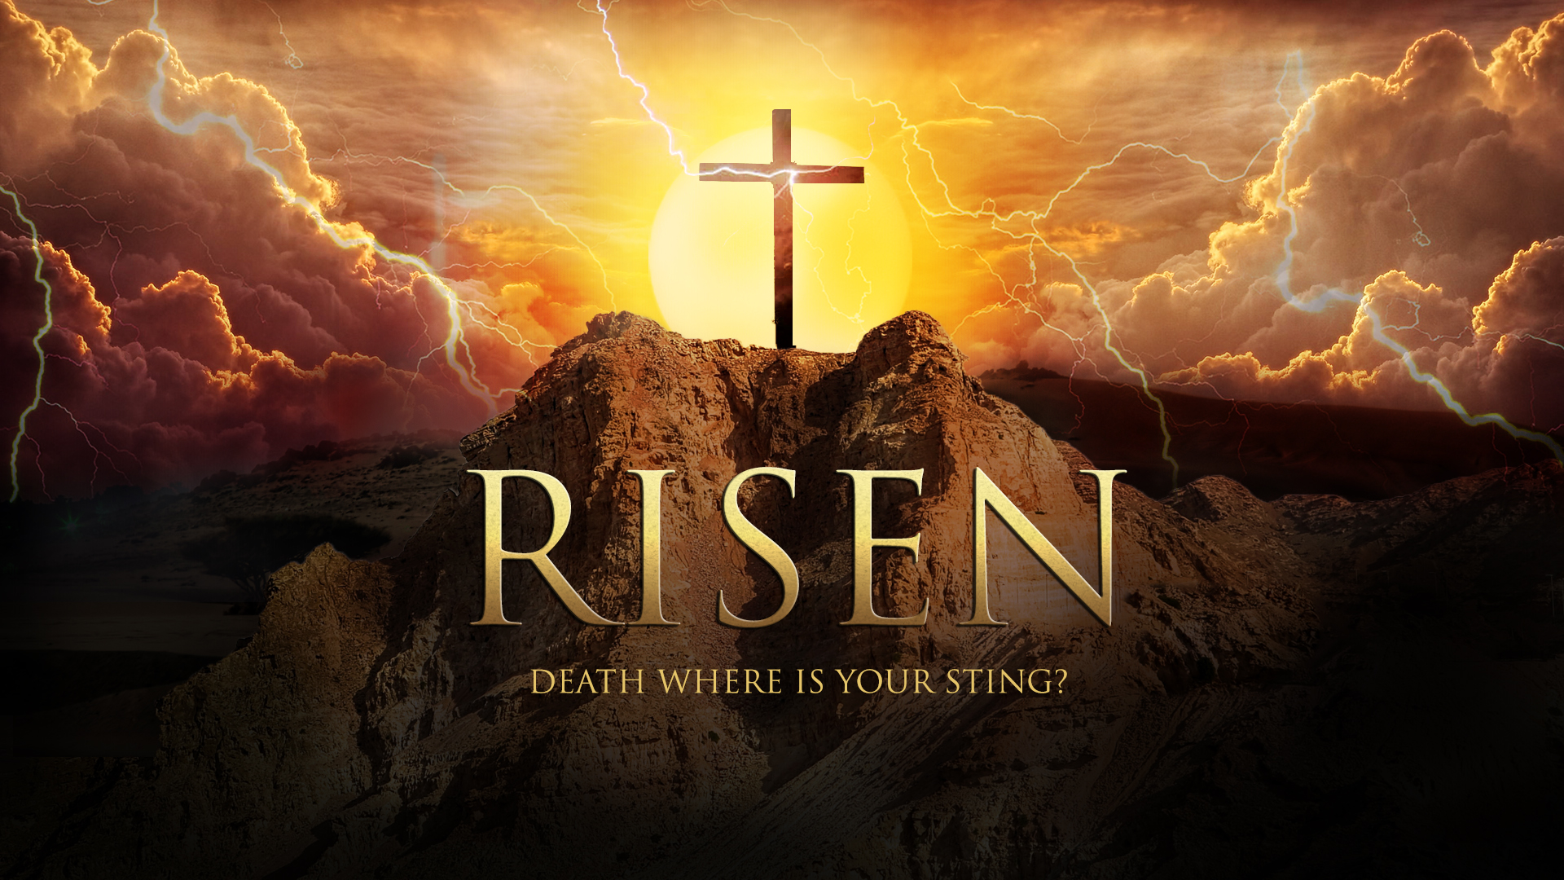
Echt geloof is gebaseerd op feiten. Jezus stond op uit de dood.

